Slide 1

Игра на Pygame

Slide 2
Технологии в проекте
Python
Pygame
SQLite 3

Slide 3
Технологии
Основные технологии взяты из игры Doodle jump.
Библиотека SQLite 3 и таблица
lider_table.sql для записи рекорда.
Различные платформы: обычные, ломающиеся, движущиеся.
Есть сюрикены для убийства врагов.
Выбор уровня сложности.
Есть начальный экран и экран в конце игры.

Slide 4
Что можно делать в игре
Многие играли в игру Doodle jump. Весь смысл игры - прыгать по платформам вверх.
В нашей игре еще добавлены некоторые функции, которых нет в оригинале.

Slide 5
Что умеет
Стрелять сюрикенами.
Можно выбирать режимы сложности.
Записывать рекорды.
Вводить никнейм.

Slide 6
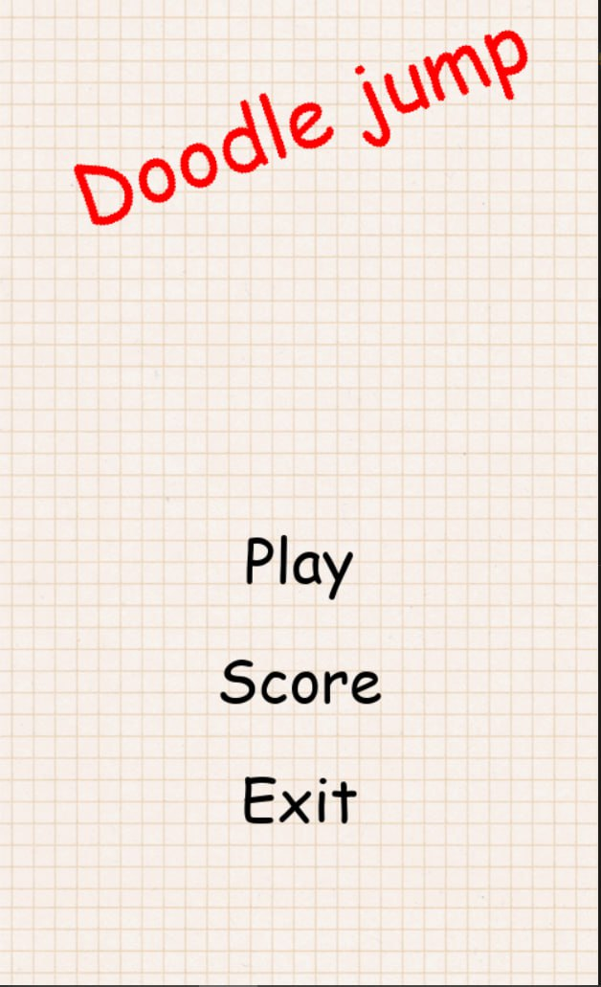
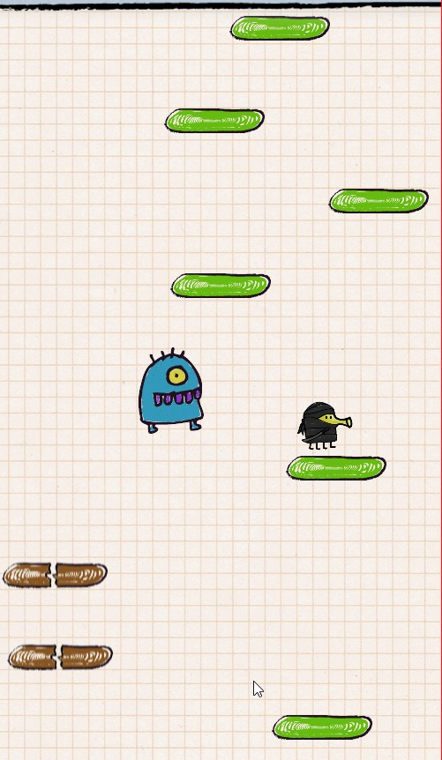
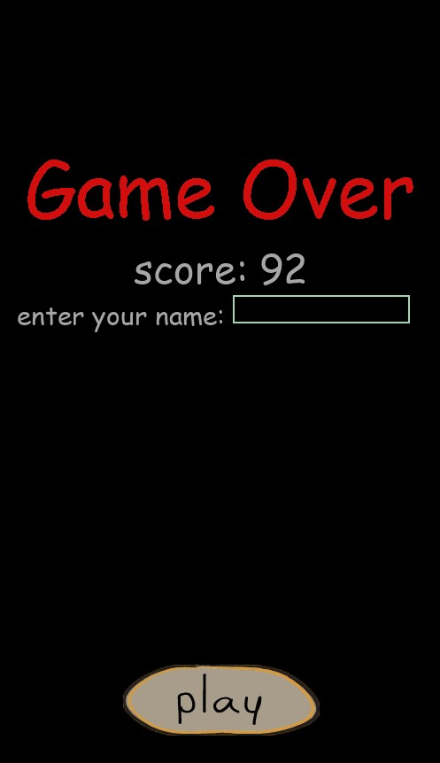
Демонстрация игры

Slide 7
Что можно добавить
Валюту, которая будет даваться за рекорды.
Окно с покупкой скинов.
Скины на сюрикены.
Различные карты.
Других Врагов

